Slide 1
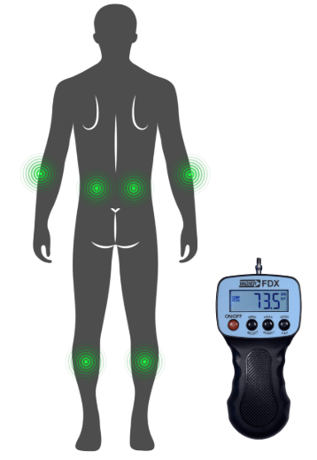

Onderdeel 1
Wat gaan we doen?
1. We meten uw drukgevoeligheid op drie locaties (zowel links als rechts):
Onderarm
Kuit (onderbeen)
Lage rug
2. Elke locatie wordt gemarkeerd en vervolgens 3 keer getest.
3. 30 seconden pauze tussen elke meting.
4. Daarna gaan we naar de volgende locatie
Wat ga jij doen:
We drukken langzaam steeds harder met een handmatig drukapparaat.
Zeg "stop" zodra de druk oncomfortabel wordt (niet pas bij pijn).
Zodra u "stop" zegt, halen we het apparaat direct weg.

Slide 2
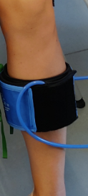
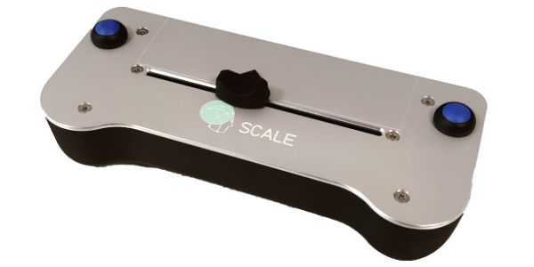
Onderdeel 2
Wat gaan we doen?
De cuff zal geleidelijk strakker komen te zitten rond uw kuit, maar wordt automatisch
geregeld door het apparaat.
Wat ga jij doen:
U zal door de cuff een druk voelen rond uw kuit. Gebruik de schaal om de drukbeleving aan te geven:
Begin met het bewegen van de aanwijzer zodra de druk oncomfortabel aanvoelt.
Probeer zo veel mogelijk druk te verdragen, de druk verdwijnt onmiddelijk zodra de aanwijzer naar 10 op de schaal is verplaatst.
Geen pijn
Maximale pijn

Slide 3
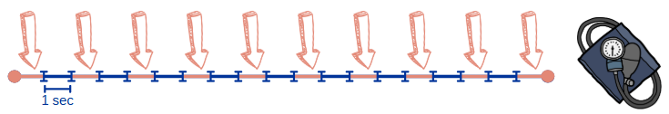
Onderdeel 3
Wat gaan we doen?
1. De cuff zal 12 drukpulsen geven aan uw onderbeen, elk 1 seconde lang, met 1 seconde pauze tussen elke puls. (= onmiddelijke hoge druk, niet geleidelijk)
2. U gebruikt de schaalwijzer om aan te geven hoe u de druk ervaart per puls.
3. Laat de wijzer staan op de laatste positie tot de volgende puls. Zet deze niet terug op 0 tijdens pauzes.
4. Druk op de ontlastingsknop als de druk ondraaglijk wordt om direct te stoppen.
5. Probeer uw been stil te houden.

Slide 4
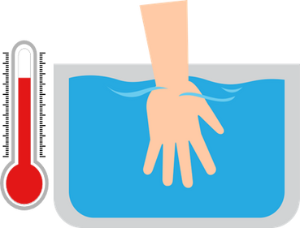

Onderdeel 4
Wat gaan we doen?
1. We gebruiken de cuff en een bad met warm water.
2. We herhalen de eerste test met de cuff:
Tolereer zoveel mogelijk geleidelijk opbouwende druk.
Geef de drukbeleving aan op de schaal.
3. Na afloop van deze test hand met gespreide vingers één minuut onderdompelen in warm water.
Geen contact met de bodem of zijkanten van het bad.
4. We herhalen de eerste test met de cuff:
Tolereer zoveel mogelijk geleidelijk opbouwende druk.
Geef de drukbeleving aan op de schaal.
Belangrijk:
Hand NIET in water → Beoordeel de druk op je onderbeen
Hand in water → Beoordeel het gevoel van je ondergedompelde hand
.

Slide 5

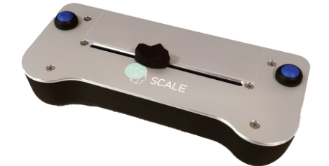
U mag uw hand uit het water halen
Zet de wijzer van de Schaal terug op nul

